Slide 1
KLASA w Python
Antoni Świątczak

Slide 2

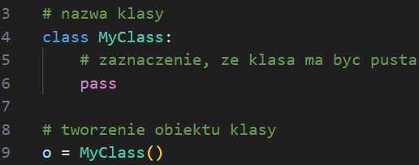
Tworzenie pustej klasy

Slide 3
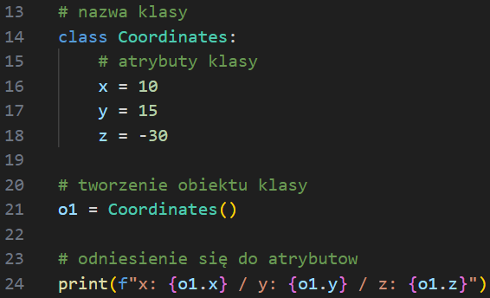
Tworzenie klasy z atrybutami

Slide 4
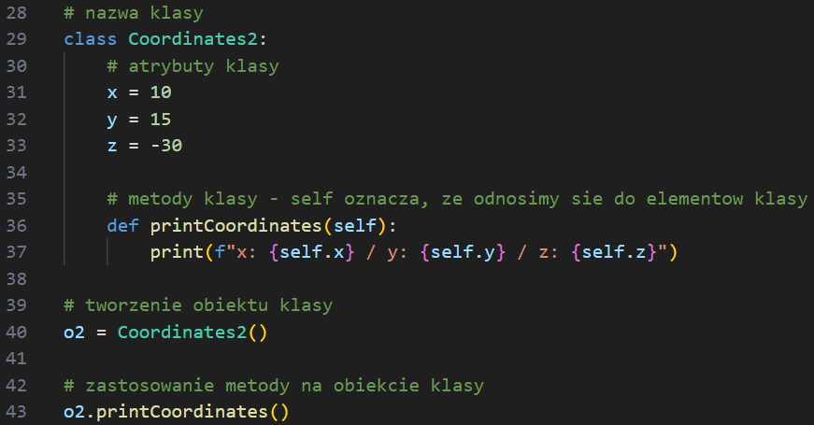
Tworzenie klasy z metodami

Slide 5
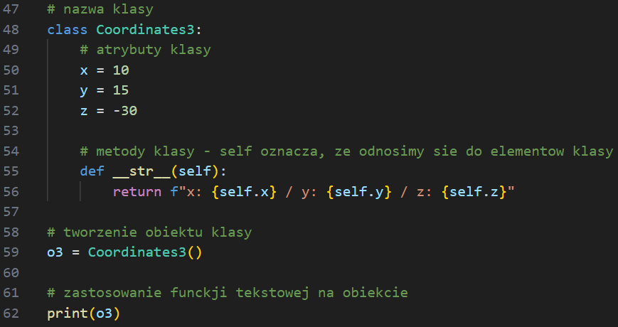
__str__()

Slide 6
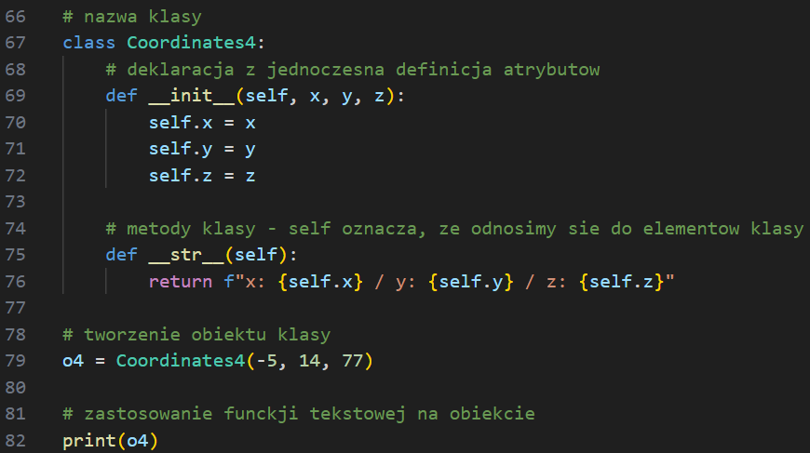
__init__()

Slide 7
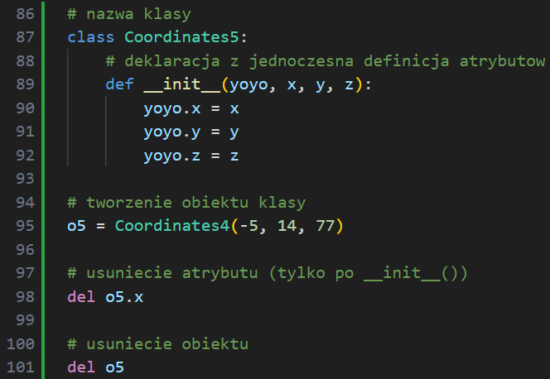
del

Slide 8
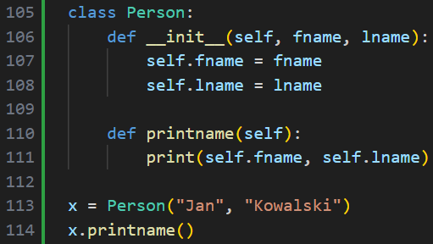
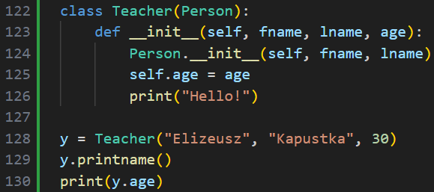

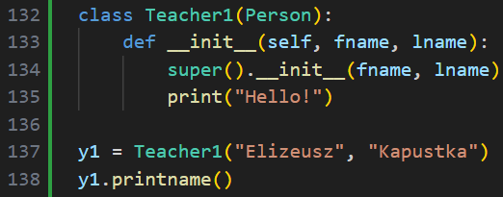

Dziedziczenie

Slide 9
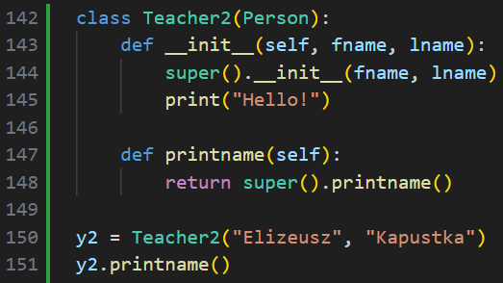
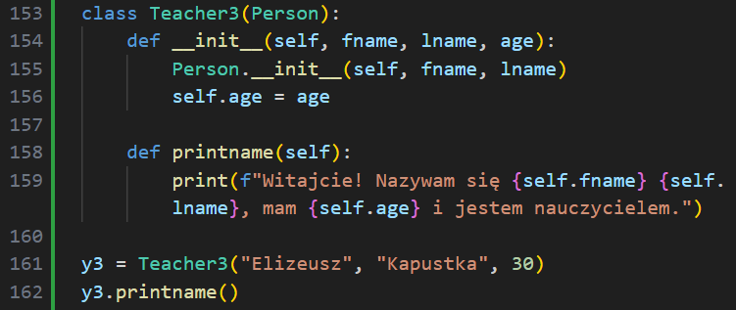
Polimorfizm

Slide 10
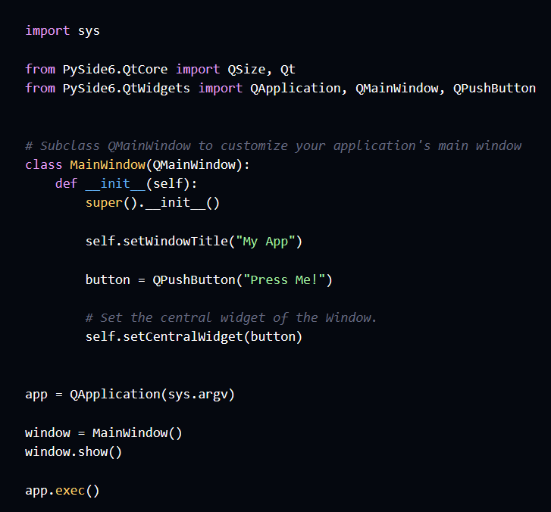
PySide 6

Slide 11
WAŻNE LINKI:
https://www.w3schools.com/python/python_classes.asp
https://www.w3schools.com/python/python_inheritance.asp
https://www.w3schools.com/python/python_polymorphism.asp
https://www.digitalocean.com/community/tutorials/python-static-method
https://realpython.com/python-getter-setter

Slide 12
Dziękuję za uwagę :)

